Slide 1
Introduction
HTML5 / CSS3
Créé par Adrien Morin

Slide 2
Les différents types de site internet
01
03
05
Les sites “vitrine”
Les sites fonctionnels
Les intranets et extranets
02
04
Les sites e-commerce
Les sites blogs
Site basique purement informatif.
Site proposant un grand niveau d’interactivité avec l’utilisateur.
Site d’échange d’information souvent professionnel.
Site de présentation d’expertise ou type journal en ligne.
Site permettant des achats en ligne.

Slide 3


Nom de domaine & Hébergement
Hébergement
Un hébergeur web est une entreprise qui fournit l'hébergement sur Internet de systèmes informatiques divers, tel que sites web, stockage d'information, messagerie électronique, etc.
Nom de domaine
Un nom de domaine est, dans le système de noms de domaine DNS, un identifiant de domaine internet.
Notes:
Nom de domaine
.fr / .com
Le prix varie en fonction de l’extension
L’achat d’un nom de domaine seul ne permet pas la création d’un site internet
Hébergement
Serveur pour rendre le site visible à vos internautes
LWS / OVH / IONOS / GO DADDY / …
Le coût varie en fonction de plusieurs critères :
Performance
Espace disque
Trafic par mois
Adresses e-mail
Base de données
Sous domaine
Multi domaine
CMS disponibles
…

Slide 4

Fonctionnement d’un site internet
01
02
URL
SERVEUR
INTERPRÉTATION
CODE SOURCE
04
03
L’utilisateur entre une URL ou clique sur un lien
Le serveur DNS localise le serveur du site
Le navigateur web interprète le code source et affiche la page web
Le serveur analyse la demande et produit le code source

Slide 5



Langages interprétés par un navigateur web
CSS
02
HTML
01
JAVASCRIPT
03
CSS3 (Cascading Style Sheets,
aussi appelées Feuilles de style)
Ce langage est un complément au HTML et permet de gérer l’apparence de la page web (positionnement, couleurs, tailles d'éléments, etc)
HTML5 (HyperText Markup Language)
Ce langage permet de gérer le contenu de la page web (texte, images, liens, listes, formulaires, etc)
Ce langage permet de gérer des animations plus complexe qu’avec le CSS et des événements sans refresh de la page.

Slide 6
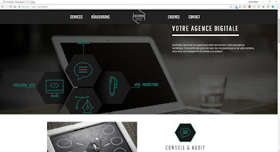
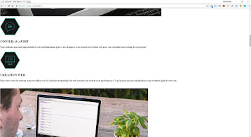
HTML vs CSS
HTML & CSS
HTML seul

Slide 7







Installation de l’environnement de travail
Les navigateurs web
Attention
Différences d’interprétation des langages
=> affiche différemment une même page.
Editeurs de texte
Logiciel qui permet de d’éditer des pages internets.
Vous pouvez utiliser bloc note pour faire un site ou un éditeur de texte spécialisé dans les langages HTML & CSS qui vous aidera dans le développement.
Exemple d’éditeur : VisualStudioCode
https://code.visualstudio.com/download

Slide 8

Premier code </>
Ouvrez votre éditeur de texte : VisualStudioCode
Créez un dossier et glissez le dans sublime text
Créez un nouveau fichier avec un clique droit sur le dossier à gauche dans sublime text (create new file)
Enregistrez votre fichier (CTRL/CMD + s) au format .html
-> index.html
Ecrivez dans le fichier :
Hello World
Ouvrez votre fichier dans votre navigateur par défaut -> clique droit sur le fichier ->open in browser
Votre premier “site internet” est fait !

Slide 9

Merci pour votre attention

